Slide 1
5.2.2 动态随机存取存储器DRAM
DRAM概述
  一个动态RAM的基本存储单元，它由一个MOS管T1和位于其栅极上的分布电容CS构成。当栅极电容C上充有电荷时，表示该存储单元保存信息“1”，反之，当栅极电容上没有电荷时，表示该单元保存信息“0”
  刷新：动态RAM存储单元实质上是依靠T1管栅极电容的充放电原来来保存信息的。时间一长，电容上锁保存的电荷就会泄露，造成了信息的丢失。因此，在动态RAM的使用过程中，必须及时地想保证“1”的那些存储单元补充电荷，以维持信息的存在。这一过程，就称为动态存储器的刷新操作。

Slide 2
DRAM技术和工艺的发展
  存储器芯片的容量和速度在不断地提高，此外存储器的组织结构和访问方式也在发生变化
  FPM（快页模式） DRAM
  EDO DRAM
  SDRAM（同步DRAM）
  DDR（双数据率） SDRAM
  RDRAM（Rambus DRAM）
  容量也由以前的1M到现在的256M，512M甚至更高速度发展

Slide 3

1. 2164A的引脚功能
Intel2164A是一种64K×1的动态RAM存储器芯片，其基本存储单元采用单管存储电路，其他的典型芯片有Intel 21256/21464等。
  引脚含义
  具有16个引脚的双列直插式集成电路芯片。
NC
V_{CC}(+5V)
D_{IN}
CAS
WE
D_{OUT}
RAS
25
A₆
A₀
5
A₃
A₁
A₄
A₂
A₅
地
A₇
  A₀~A₇：地址输入线
  D_{IN}和D_{OUT} ：芯片的数据输入、输出线
  /WE：写允许信号，当为低电平时，执行写操作
  /RAS：行地址锁存信号，当为低电平时，表明芯片当前接收的是行地址
  /CAS：列地址锁存信号，当为低电平时，表明芯片当前接收的是列地址

Slide 4
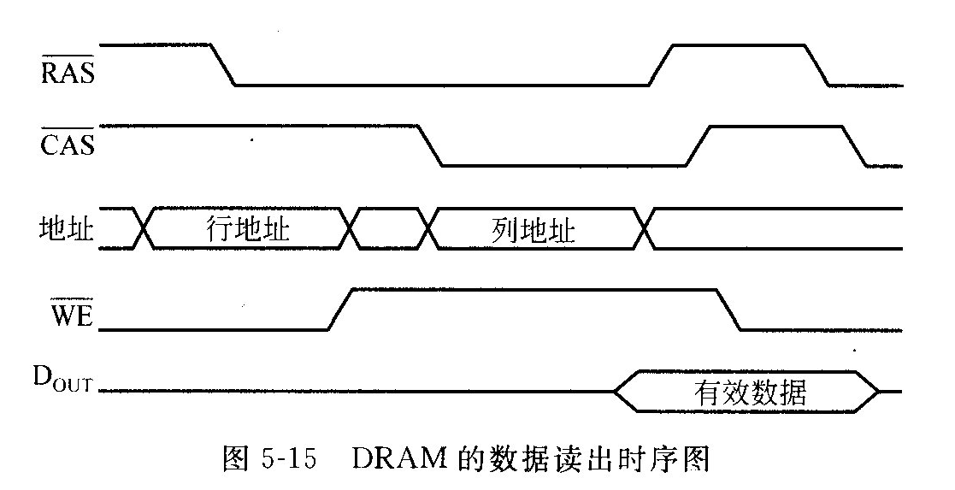
2. DRAM的工作过程
  数据读出
    在对Intel 2164A的都操作过程中，它要接收来自CPU的地址信号，经译码选中相应的存储单元后，把其中保存的一位信息通过DOUT数据输出引脚送至系统数据总线。
    时序图如图

Slide 5
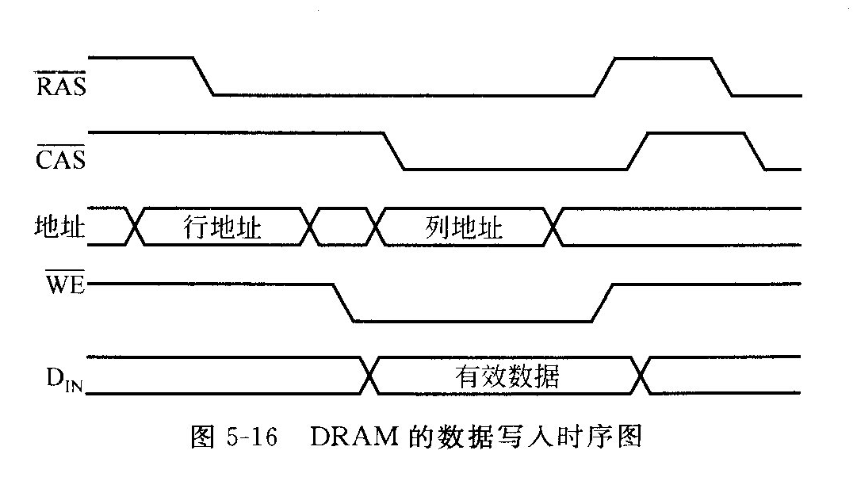
  数据写入
    时序图如图

Slide 6
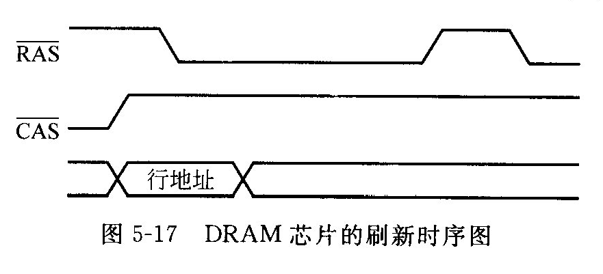
  刷新
    刷新：将动态存储器中存放的每一位信息读出并重新写入的过程
    方法：使列地址锁存信号无效，只送上行地址并使行地址锁存有效，实现整行的单元刷新。
    时序图

Slide 7
3. DRAM在系统中的连接
  芯片上的每个单元中只存放1位二进制码，每字节数据分别存放在8片芯片中
  系统的每一次访存操作需同时访问8片2164A芯片，该8片芯片必须具有完全相同的地址
  芯片的地址选择是按行、列分时传送，由系统的低8位送出行地址，高8位送出列地址
  结论：
  每8片2164A构成一个存储体（单独一片则无意义）
  每个存储体内的所有芯片具有相同的地址（片内地址），应同时被选中，仅有数据信号由各片分别引出。

Slide 8
5.2.3 存储器扩展技术
存储器扩展
  存储器芯片的存储容量等于：
  单元数×每单元的位数
  用多片存储芯片构成一个需要的内存空间
  任一时刻仅有一片（或一组）被选中

Slide 9
存储器扩展方法
  位扩展：构成内存的存储器芯片的字长小于内存单元的字长时，需进行位扩展————扩展字长
  字扩展：芯片每个单元中的字长满足，但单元数不满足时，需进行字扩展———— 扩展容量
  字位扩展：字长和单元数均不满足时，需同时进行位扩展和字扩展———— 既扩展字长也扩展容量

Slide 10
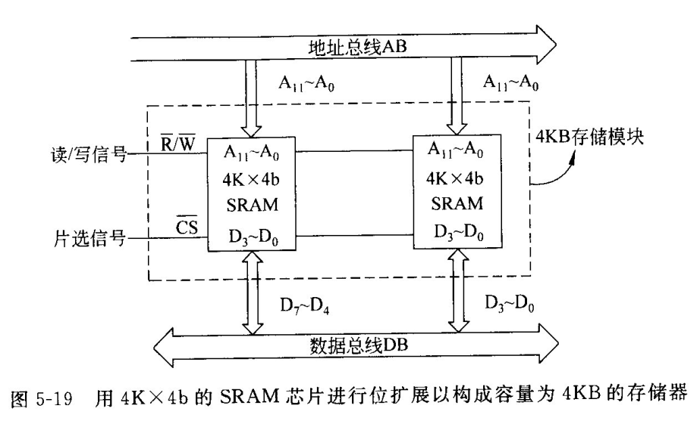
1. 位扩展
  例：用2片4K*4b的芯片构成4KB的存储器
  例：用8片2164A芯片构成64KB存储器
  位扩展方法
    将每片的地址线、控制线并联，数据线分别引出至数据总线的不同位上
  位扩展特点：
    存储器的单元数不变，位数增加

Slide 11
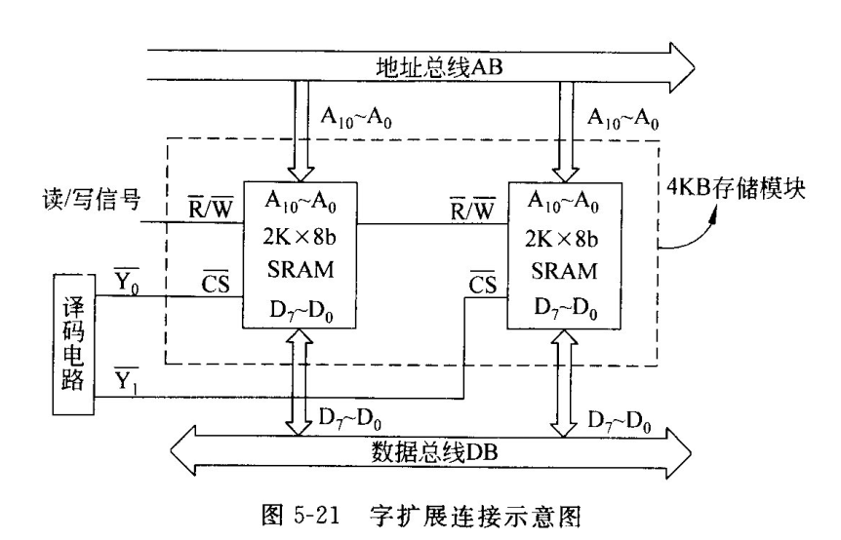
2. 字扩展
  扩展原则
    每个芯片的地址线、数据线、读/写信号线并联
    片选端分别引出，以使每个芯片有不同的地址范围。
  扩展特点
    位数不变，容量增加
  例：用2片64K*8b的SRAM芯片构成容量为128KB的存储器

Slide 12

  3. 字位扩展
  若已有存储芯片的容量为L×K，要构成容量为M×N的存储器，需要的芯片数位：
  （M / L）× （N / K）
  例：用2164A芯片构成容量为128KB的内存
  设计过程：
    根据内存容量及芯片容量确定所需存储芯片数
    进行位扩展，构成内存模块，以满足字长要求
    对内存模块进行字扩展，以满足容量要求

Slide 13
5.3 只读存储器ROM
  EPROM（紫外线擦出）
  EEPROM（电擦除）

Slide 14
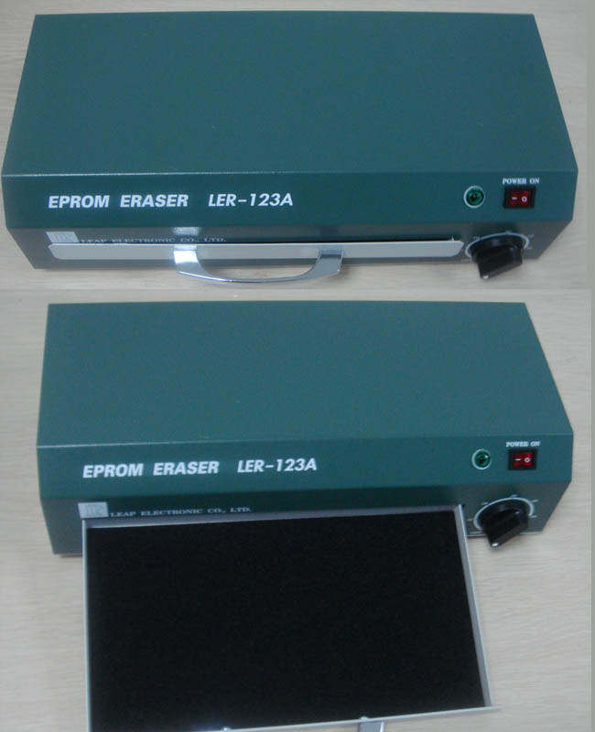
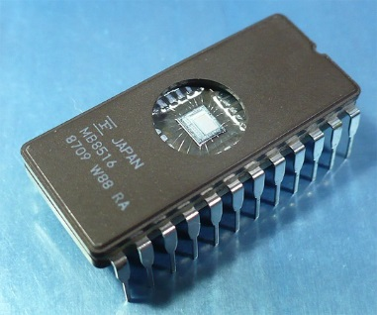
5.3.1 EPROM
  EPROM又被称为可擦除编程的ROM，其信息可以重复写入及清除。
  清除方式：用一定波长的紫外光照射浮动栅，使电子以光电流的形式释放掉，这时原来存储的信息也就不存在了。
  写入方式：在源极和漏极间加上较高负电荷和编程脉冲，电子穿过绝缘层注入到浮动栅，当高电压撤去后，由于浮动栅被绝缘层所包围，注入电子在室温、无光照下可以长期保存在浮栅中，这就实现信息的存储。
  特点
  可多次编程写入
  掉电后内容不丢失
  内容的擦除需用紫外线擦除器

Slide 15
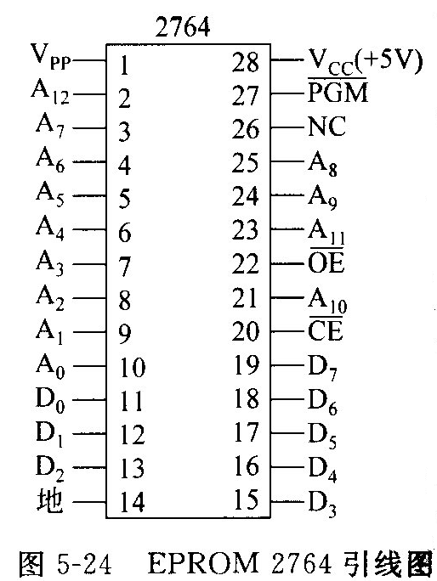
  1. 2764的引线及功能
  是一种8K × 8bit的EPROM芯片，双列直插式封装，28个引脚，其最基本的存储单元，就是采用如上所述的带有浮动栅的MOS管，其它的典型芯片有Intel 2732/2716/27128等。
  引脚含义
  A₀~A₇：地址输入线
  D₀~D₇ ：双向数据线
  /CE：片选信号
  /OE：输出允许信号
  /PGM：编程脉冲输入端
  V_{PP}：编程电压输入端

Slide 16
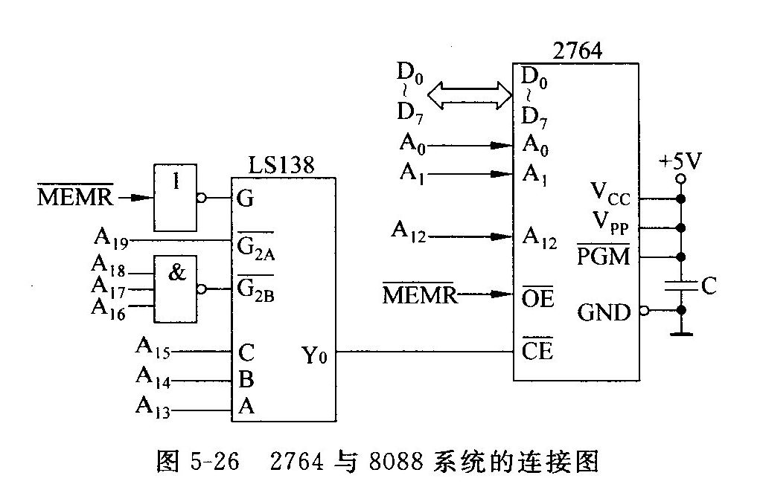
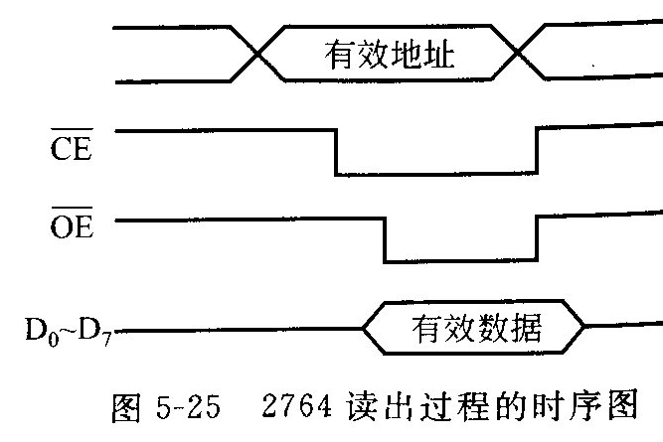
5.3.1 EPROM
  2. 2764的工作方式
  1）数据读出

Slide 17
  2）编程写入
    标准编程方式：每出现一个编程负脉冲就写入一个字节数据
      VPP端加上高电压
      给出地址
      片选信号，/OE无效
      在数据线上给出要写入的数据
      稳定后，/PGM加上50+/-5ms的负脉冲，就将一字节的数据写入相应的地址单元中。

Slide 18
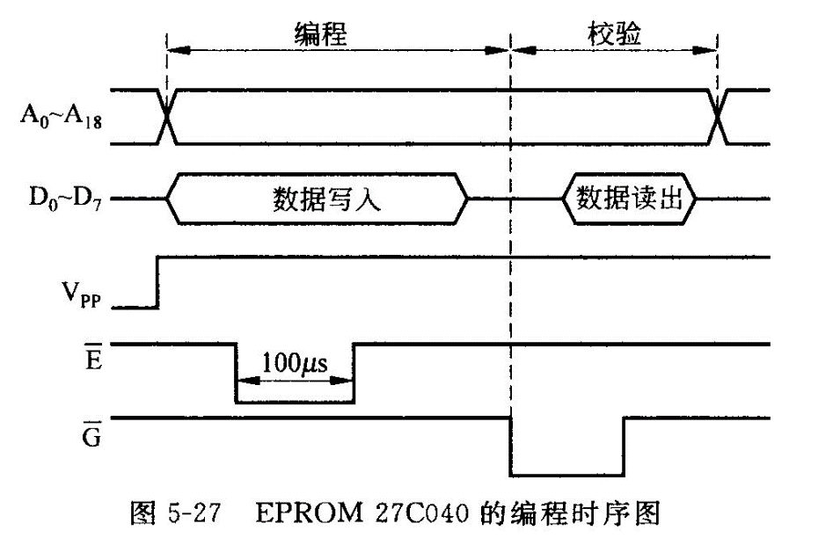
    快速编程方式
      编程脉冲比标准脉冲要窄
      校验有错时，仅重写此单元，写完后再校验，直到正确；或是连续10次依然有错，认为芯片已损坏。

Slide 19
  3）擦除
    放到专门的擦除器上进行紫外线光照射，擦除内容
    每个存储单元的内容都是FFH

Slide 20
5.3.2 EEPROM （电擦除可编程只读存储器）
  工作原理与EPROM相似，但是擦除数据方式不同，EEPROM编程与擦除所用的电流是极小的
  特点
  可在线编程写入
  掉电后内容不丢失
  电可擦除

Slide 21
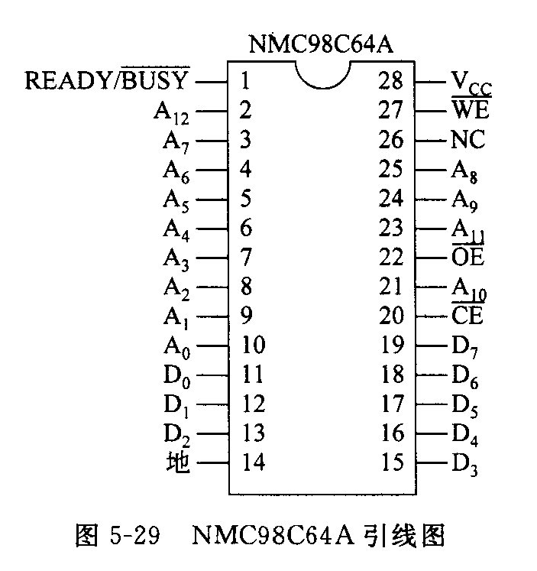
  1. 98C64A的引线
  8K × 8bit芯片
  引脚含义
  A₀~A₁₂：地址线
  D₀~D₇ ：数据线
  CE：片选信号
  OE：输出允许信号
  WE：写允许信号
  READY/BUSY：状态输出端

Slide 22
  2. 98C64A的工作方式
  数据读出
  编程写入
  擦除
字节写入：
每一次BUSY正脉冲写入一个字节
自动页写入：
每一次BUSY正脉冲写入一页（1~32字节）
字节擦除：一次擦除一个字节
片擦除：一次擦除整片

Slide 23
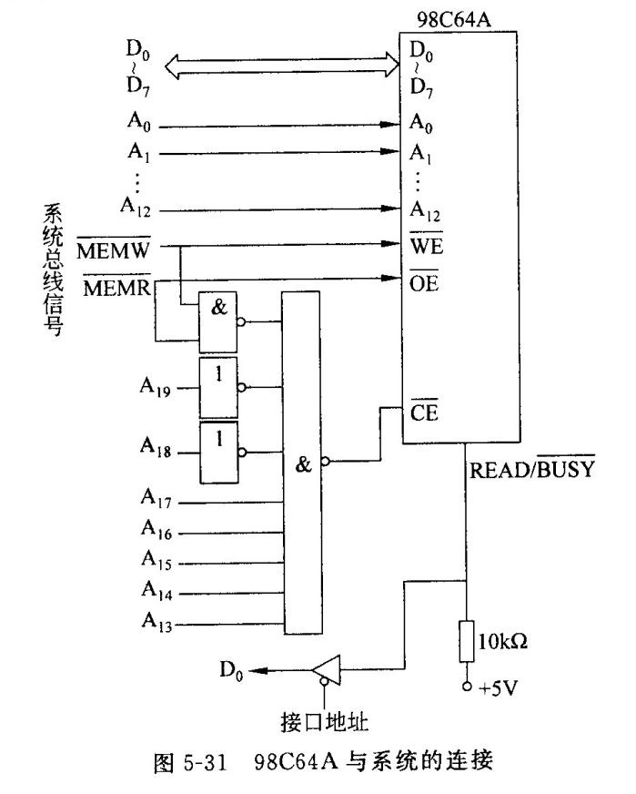
  3. EEPROM的应用
  例：将一片98C64接到系统总线上，使其地址范围为3E000H~3FFFFH，并编程将芯片的所有存储单元写入66H。
START: MOV AX, 3E00H
MOV DS, AX
MOV SI, 0000H
MOV CX, 8192
AGAIN: MOV AL, 66H
MOV [SI], AL
CALL T120us
INC SI
LOOP AGAIN
HLT

Slide 24
START: MOV AX, 3E00H
MOV DS, AX
MOV SI, 0000H
MOV CX, 8192
MOV BL, 66H
AGAIN: MOV DX, 20E0H
WAIT: IN AL, DX
TEST AL, 01H
JZ WAIT
MOV [SI], BL
INC SI
LOOP AGAIN
HLT

Slide 25
5.3.3 闪存FLASH
  具有EEPROM的特点，又可在计算机内进行擦除和编程，它的读取时间与DRAM相似，而写时间与磁盘驱动器相当。
  快擦型存储器可替代EEPROM，在某些应用场合还可取代SRAM，尤其是对于需要配备电池后援的SRAM系统，快擦型存储器还可应用于计算机的外部设备中。
  特点
  编程速度快
  掉电后内容不丢失

Slide 26
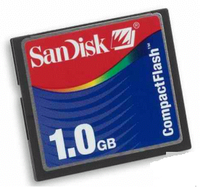
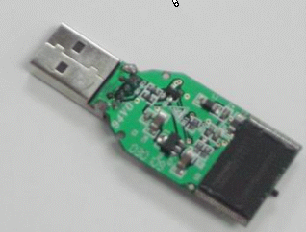

Slide 27
  1. 引线及结构
  512K × 8bit芯片，有19根地址线和8根数据线
  引脚含义
  A₀~A₁₈：地址线
  DQ₀~DQ₇ ：数据线
  G：输出允许信号
  E：芯片写允许信号

Slide 28
  2. 工作方式
  数据读出
  编程写入：
  擦除
读单元内容
读内部状态寄存器内容
读芯片的厂家及期间标记
数据写入，写软件保护
字节擦除，块擦除，片擦除
擦除挂起

